Slide 1
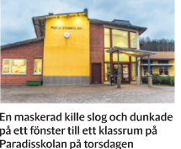
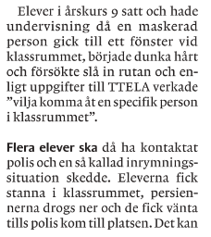
Krisberedskap – väpnat våld i skolan
TT ELA 21-08-31
Väpnat våld på skolor, där elever eller lärare blir dödade, är ovanligt i Sverige. Attacken på grundskolan Kronan i Trollhättan, för snart sex år sedan, är den händelse som krävt flest dödsoffer på en skola.
Kronanattacken blev något av en ögonöppnare för både polis, skolhuvudmän och andra myndigheter i Sverige att det behövs en högre krisberedskap för grövre våld i skolmiljöer.
Varje situation av väpnad våld i skolan är unik. Åtgärder som i en situation kan bidra till att skydda människor kanske inte alls fungerar i en annan.
Väpnat våld kan ske mycket snabbt och vara över snabbt. I sådana situationer är det inte säkert att någon hinner agera överhuvudtaget.
A.P 21-08-25

Slide 2
Granskning uppskjuten
Skolinspektionens kvalitetsgranskning ”Skolors arbete med säkerhet och krisberedskap” skulle ha inletts i november 2020 på 30 skolenheter, hälften grundskolor och hälften gymnasieskolor. Den skulle varit klar i november i år men har skjutits upp på obestämd tid på grund av pandemin.
I direktiven till kvalitetsgranskning står att det till stor del saknas kunskap om skolornas arbete med säkerhet och krisberedskap.
Enligt direktiven, som kan komma att förändras, vill myndigheten undersöka:
- i vilken utsträckning skolorna har en god krisberedskap genom upparbetade och välförankrade arbetssätt bland skolans personal. - i vilken utsträckning rektorn har anpassat det förberedande arbetet med krisberedskap till skolans lokala förutsättningar och behov.

Slide 3
Åtgärder
Förslagen på åtgärder är baserade på internationell erfarenhet och forskning kring väpnat våld i skolan med utdrag ur Skolverkets stödmaterial angående väpnat våld i skolan.
De olika förslagen till åtgärder som följer är sådana som ibland visat sig fungera, men det finns ingen åtgärd som fungerar i alla situationer.
Åtgärderna inrymning, utrymning och utestängning kan tas upp i samband med att skolans övriga säkerhetsarbete behandlas.
Bra att ta hänsyn till den enskilda skolans specifika förutsättningar, som lokalernas utformning och elevsammansättningen.
Handlingsplanen som gäller väpnat våld i skolan bör finnas med i enhetens krisplan.
https://sverigesradio.se/artikel/rektor-om-skolattacker-viktigt-att-personalen-ar-val-forberedd
https://www.svt.se/nyheter/inrikes/skolministern-ofta-ar-det-en-incident-innan
https://sverigesradio.se/artikel/vasteras-stad-mental-beredskap-viktig-vid-skolattacker

Slide 4
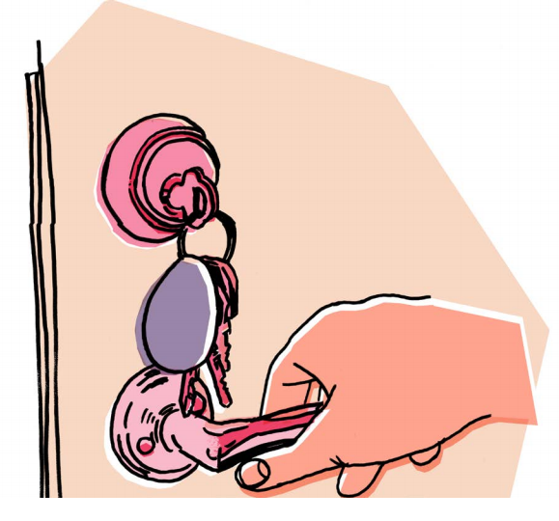
Inrymning
Inrymning innebär att elever/barn och personal stänger in sig i klassrum eller andra salar.
Genom att låsa och /eller barrikadera en dörr blir det svårare för en gärningsman att komma in.
Det är en fördel om det finns möjlighet att gömma sig och täcka eventuella fönster.
Utestängning
Utestängning av gärningsperson/personer kan användas då våldet pågår på rastgården eller i annan byggnad.
Det är effektivt att hålla gärningspersoner utestängda genom att låsa dörrar till verksamheten, samtidigt som man håller elever/barn och personal inomhus.

Slide 5
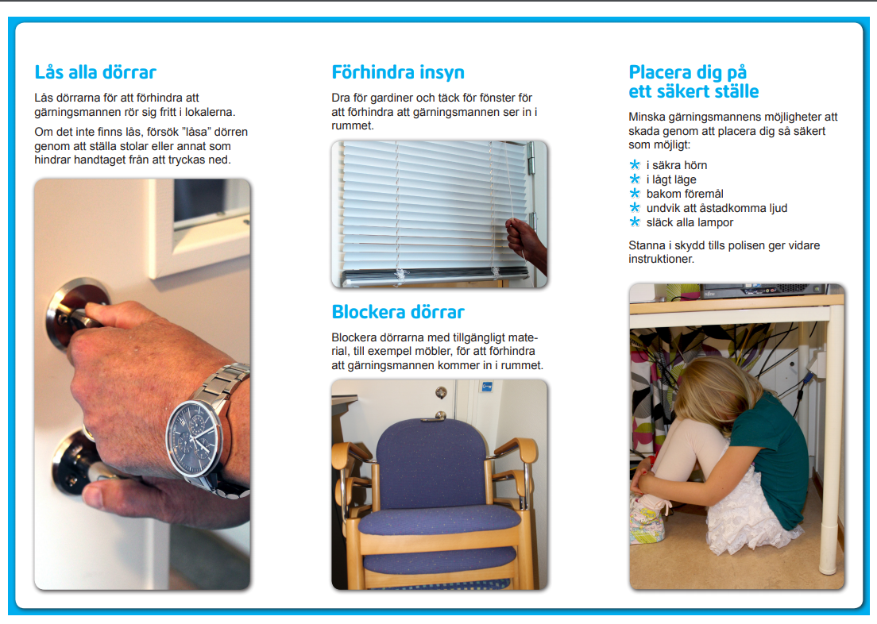
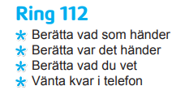

Slide 6
Utrymning
Utrymning innebär att elever/barn och personal lämnar verksamheten för att söka skydd.
Detta kan vara lämpligt om byggnaden av någon anledning inte utgör bästa skyddet.
Metoden kan vara lämplig om elever/barn och personal befinner sig på rastgården eller i trapphus på väg in i byggnaden.
Om väpnat våld då sker inne i skolan kan det vara bättre att fly bort från området.
Viktigt att tänka på är att utrymning bygger på bedömningen att gärningspersonen inte upptäcker de elever/barn och personal som flyr bort från byggnaden.

Slide 7
Diskussionsfrågor
Hur är möjligheterna till inrymning, utrymning och utestängning?
Finns larm, högtalarsystem eller annan metod som kan användas?
Finns det någon återsamlingsplats eller lokal som inte befinner sig på området?
Formulera några olika scenarier med väpnat våld och diskutera hur man skulle kunna agera vid olika händelseförlopp.
Hur kan all personal göras delaktiga i säkerhetstänkandet kring väpnat våld?

Slide 8
Handlingsplan –väpnat våld
Handlingsplanen som gäller väpnat våld i skolan bör finnas med i skolenhetens krisplan.

